Slide 1
El Atlas Histórico de William R. Shepherd
Antonio Prado Gómez
IES. Lucus augusti

Slide 2
William R. Shepherd (1871-1934) fue un cartógrafo, historiador y profesor universitario estadounidense pionero en los estudios sobre América Latina.
Además del Atlas Histórico es autor de otros interesantes trabajos como América Central y del Sur (1914), América Latina (1914) y Las naciones hispanas del Nuevo Mundo (1919).

Slide 3
Atlas Histórico
215 mapas.
Especial importancia hacia su país natal. Por eso, eurocentrismo: analizar la evolución de la civilización occidental.
Considerando que es una obra de 1911, se puede considerar para su momento como actualizada.
Particular interés por los aspectos políticos y religiosos, pero incursiones en aspectos económicos, sociales y culturales.
Bastante bien informado sobre la historiografía española de la época.

Slide 4
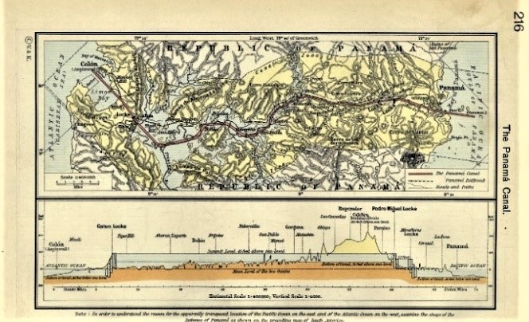
Importancia de medio físico – Actualidad de la obra

Slide 5
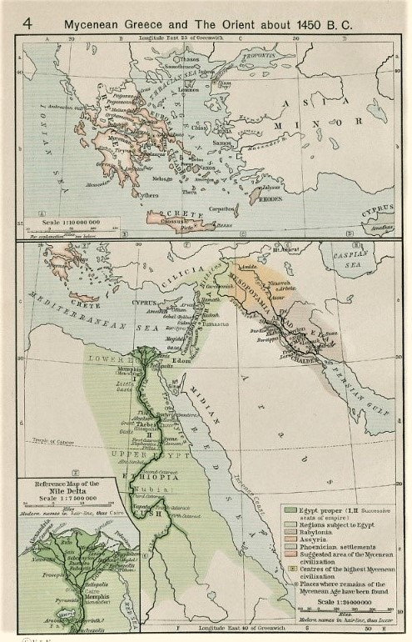
El mundo antiguo
Historia Bíblica
Primeras civilizaciones.
La cuna de Occidente

Slide 6
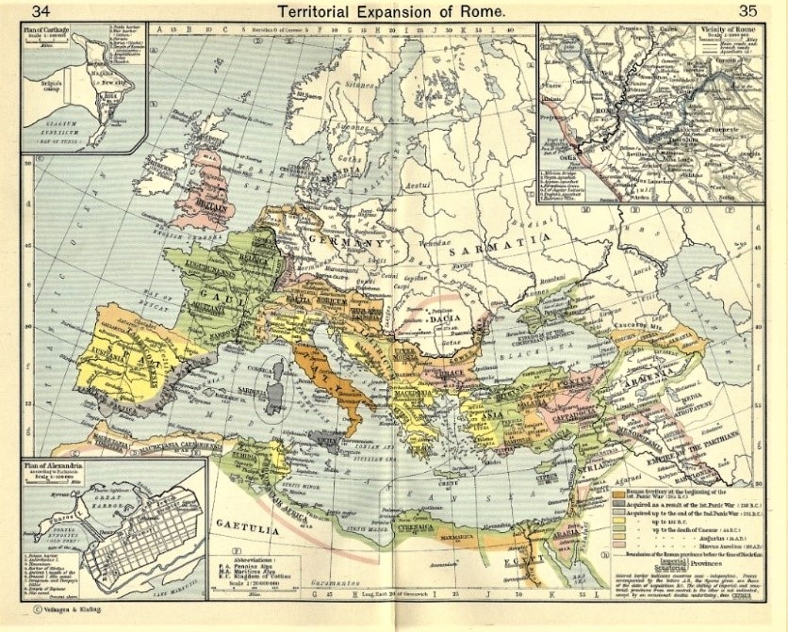
El mundo antiguo
Atenas y Roma
Imperio romano

Slide 7
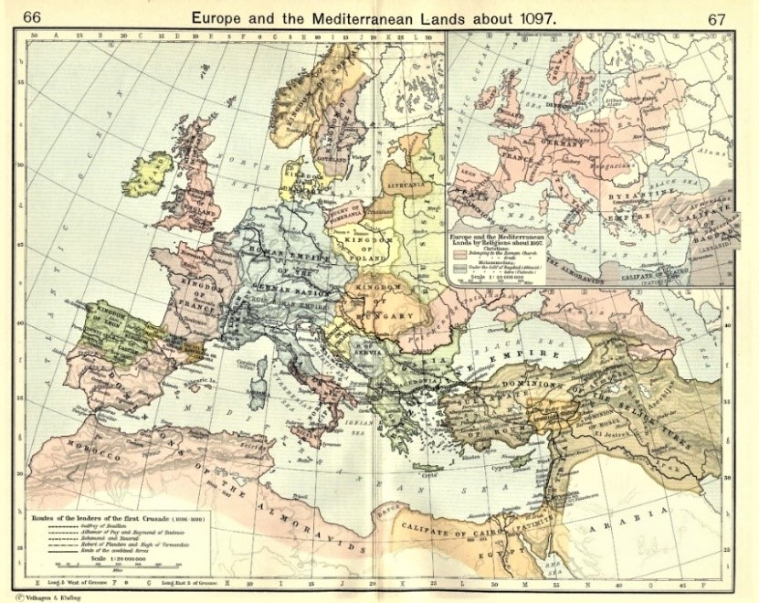
EL MUNDO MEDIEVAL
814
1097

Slide 8
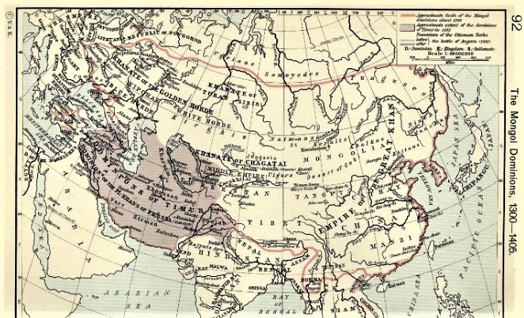
EL MUNDO MEDIEVAL
Península Ibérica, 910-1492
Imperio mongol

Slide 9
El mundo moderno

Slide 10
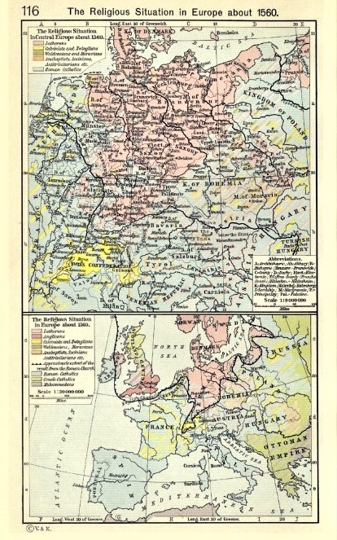
El mundo moderno
Guerras de religión
Imperio turco

Slide 11
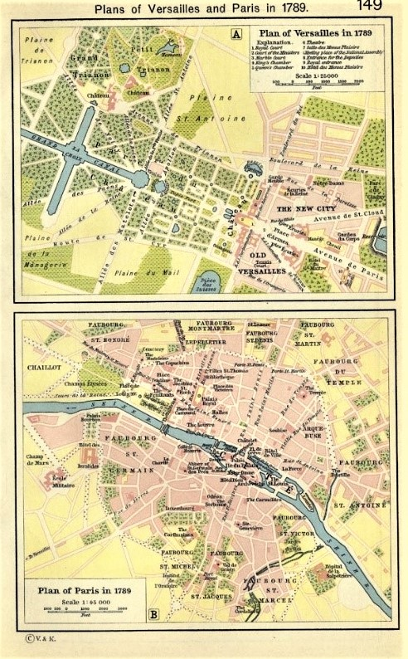
El mundo moderno

Slide 12
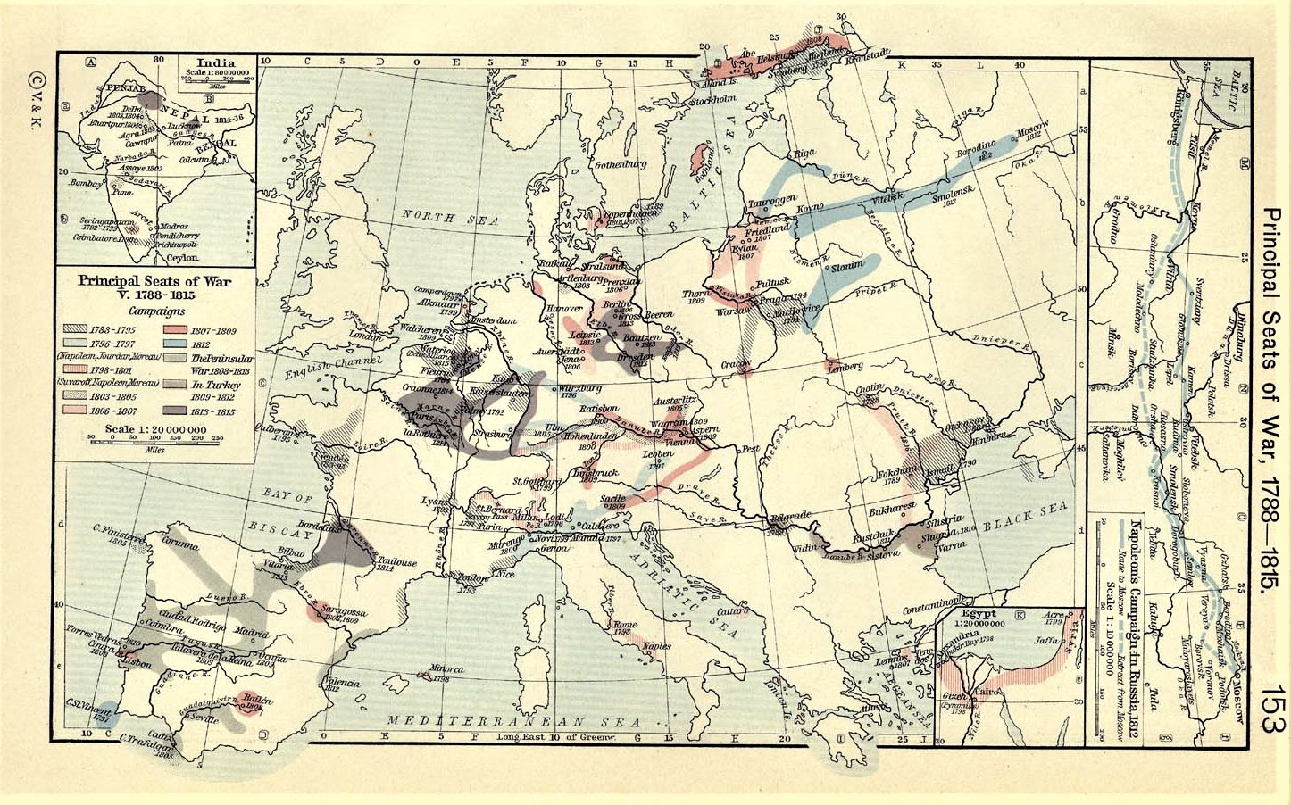
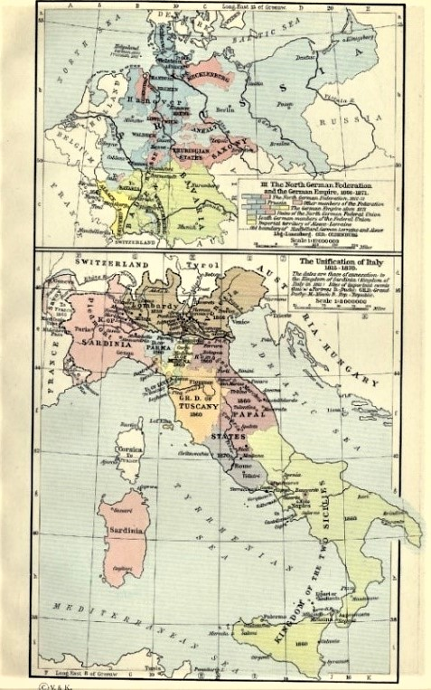
El mundo contemporáneo
Escenarios bélicos, 1788-1815
Nacionalismo alemán e italiano

Slide 13
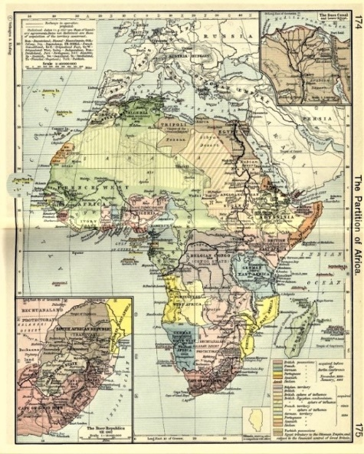
El mundo contemporáneo
La industrialización inglesa
El reparto de África

Slide 14
El mundo contemporáneo

Slide 15
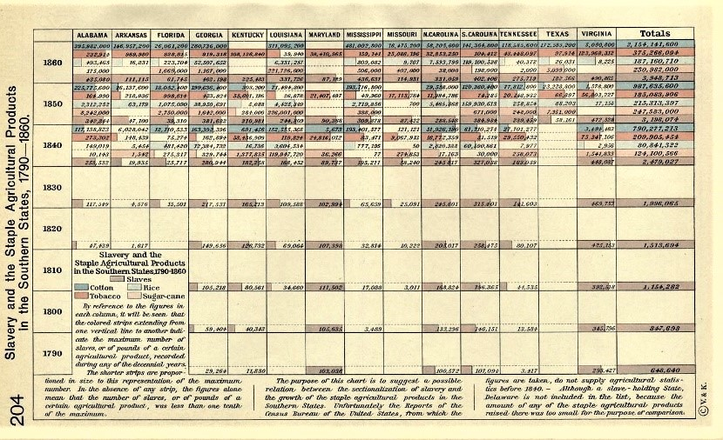
El mundo contemporáneo
E.E.U.U.

Slide 16
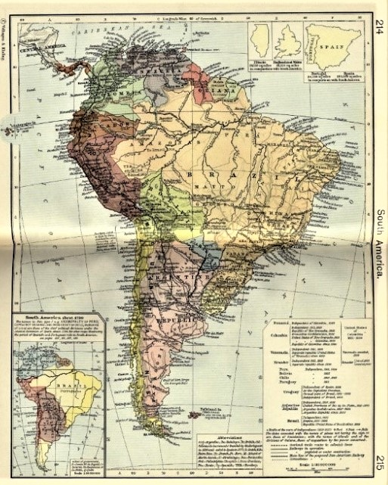
El mundo contemporáneo
Centroamérica
Sudamérica

Slide 17
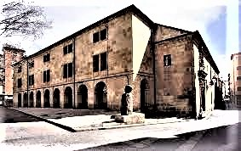
MUCHAS GRACIAS

